Slide 1




TRƯỜNG TIỂU HỌC LÊ NGỌC HÂN
CHÀO MỪNG CÁC THẦY CÔ GIÁO
ĐẾN DỰ GIỜ THĂM LỚP 2A7
MÔN: TIẾNG VIỆT
GIÁO VIÊN: NGUYỄN NGUYỆT HỒNG

Slide 2
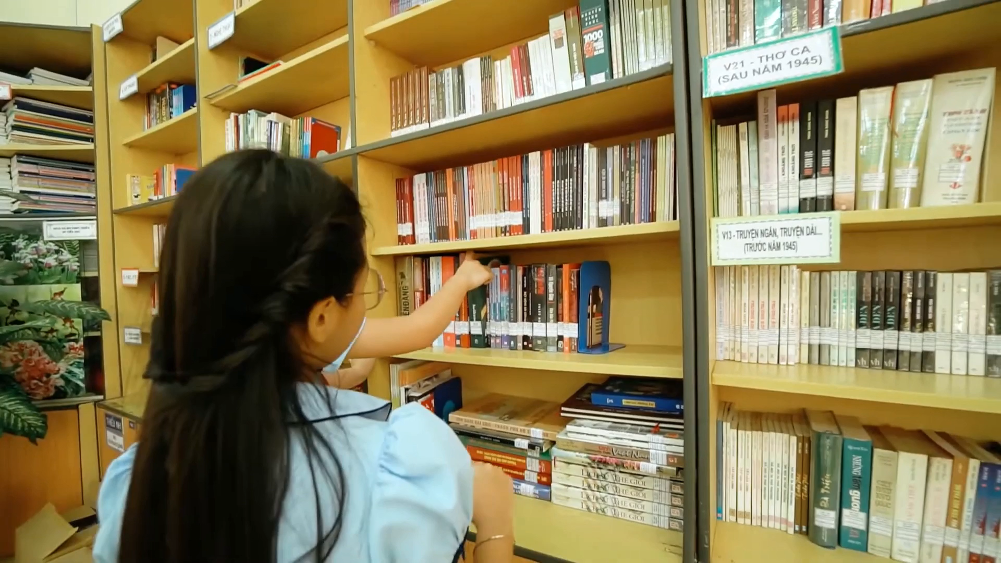

Khởi động

Slide 3
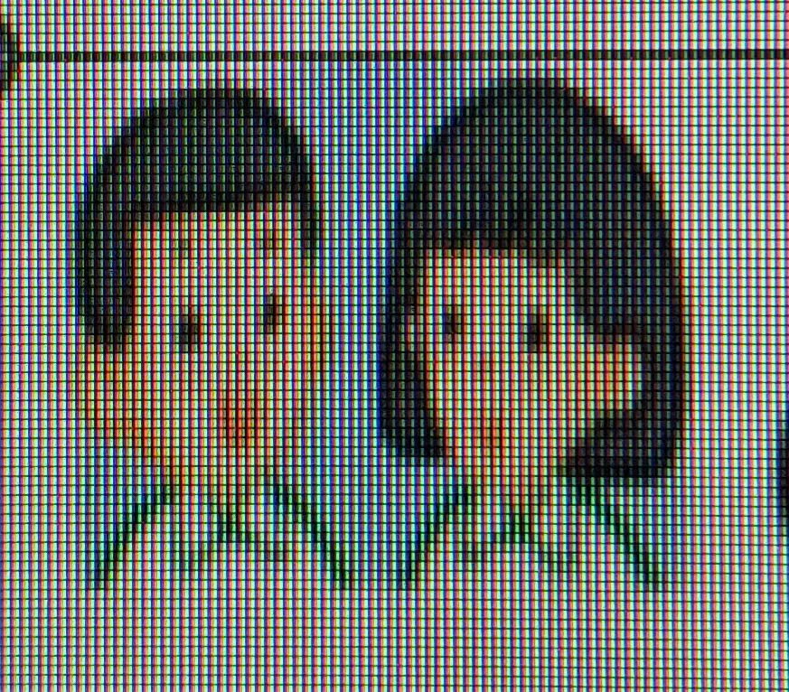
Thứ Tư ngày 29 tháng 10 năm 2025
Tiếng Việt
Nói tên những cuốn sách mà em đã đọc, giới thiệu về một cuốn sách mà em thích nhất.
Thảo luận cặp đôi

Slide 4

Thứ Tư ngày 29 tháng 10 năm 2025
Tiếng Việt
Bài 16: Khi trang sách mở ra (Tiết 1)

Slide 5
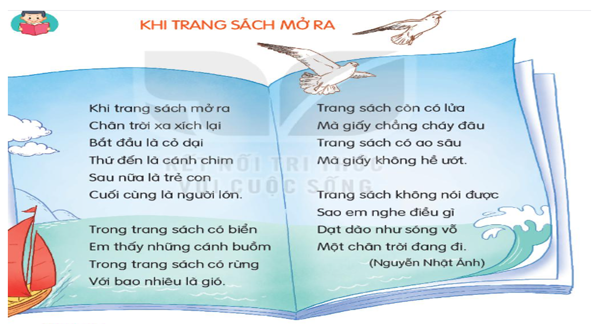

Slide 6

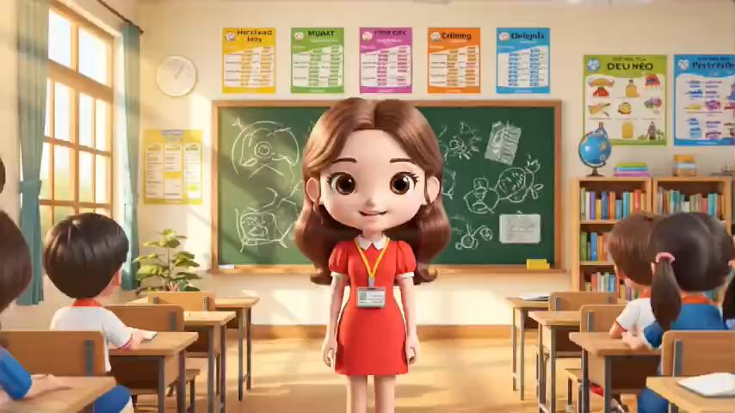

Slide 7

KHI TRANG SÁCH MỞ RA
HƯỚNG DẪN ĐỌC
Khi trang sách mở ra
Chân trời xa xích lại
Bắt đầu là cỏ dại
Thứ đến là cánh chim
Sau nữa là trẻ con
Cuối cùng là người lớn.
Trong trang sách có biển
Em thấy những cánh buồm
Trong trang sách có rừng
Với bao nhiêu là gió.
Trang sách còn có lửa
Mà giấy chẳng cháy đâu
Trang sách có ao sâu
Mà giấy không hề ướt.
Trang sách không nói được
Sao em nghe điều gì
Dạt dào như sóng vỗ
Một chân trời đang đi.
( Nguyễn Nhật Ánh)

Slide 8
KHI TRANG SÁCH MỞ RA
Đọc tiếp nối câu
Khi trang sách mở ra
Chân trời xa xích lại
Bắt đầu là cỏ dại
Thứ đến là cánh chim
Sau nữa là trẻ con
Cuối cùng là người lớn.
Trong trang sách có biển
Em thấy những cánh buồm
Trong trang sách có rừng
Với bao nhiêu là gió.
Trang sách còn có lửa
Mà giấy chẳng cháy đâu
Trang sách có ao sâu
Mà giấy không hề ướt.
Trang sách không nói được
Sao em nghe điều gì
Dạt dào như sóng vỗ
Một chân trời đang đi.
( Nguyễn Nhật Ánh)

Slide 9
KHI TRANG SÁCH MỞ RA
Chia khổ thơ
1
3
Khi trang sách mở ra
Chân trời xa xích lại.
Bắt đầu là cỏ dại
Thứ đến là cánh chim
Sau nữa là trẻ con
Cuối cùng là người lớn
Trang sách còn có lửa
Mà giấy chẳng cháy đâu
Trang sách có ao sâu
Mà giấy không hề ướt.
2
Trong trang sách có biển
Em thấy những cánh buồm
Trong trang sách có rừng
Với bao nhiêu là gió
4
Trang sách không nói được
Sao em nghe điều gì
Dạt dào như sóng vỗ
Một chân trời đang đi.
( Nguyễn Nhật Ánh)
Đọc khổ thơ trong nhóm

Slide 10
KHI TRANG SÁCH MỞ RA
1
3
Khi trang sách mở ra
Chân trời xa xích lại.
Bắt đầu là cỏ dại
Thứ đến là cánh chim
Sau nữa là trẻ con
Cuối cùng là người lớn
Trang sách còn có lửa
Mà giấy chẳng cháy đâu
Trang sách có ao sâu
Mà giấy không hề ướt.
2
Trong trang sách có biển
Em thấy những cánh buồm
Trong trang sách có rừng
Với bao nhiêu là gió
4
Trang sách không nói được
Sao em nghe điều gì
Dạt dào như sóng vỗ
Một chân trời đang đi.
( Nguyễn Nhật Ánh)
Đọc khổ thơ trước lớp

Slide 11




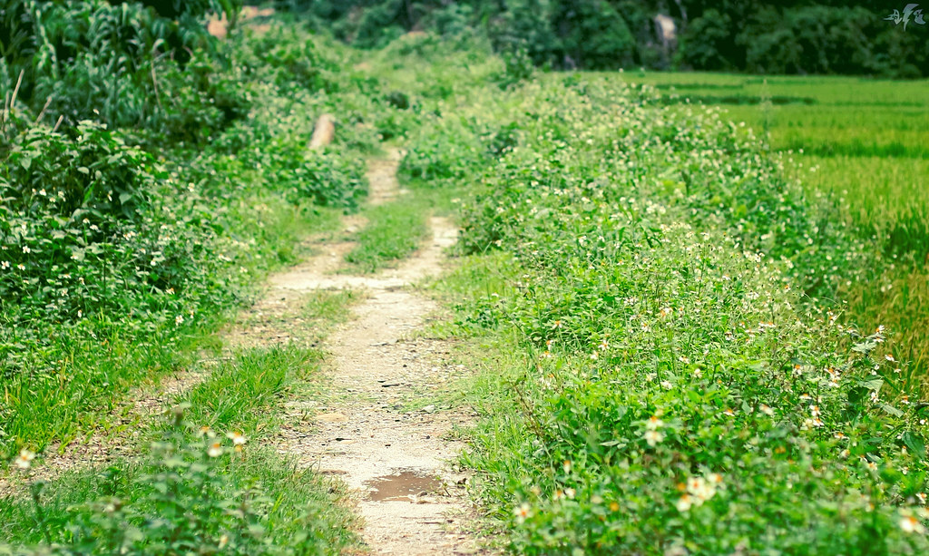

Cỏ dại:
Cỏ mọc tự nhiên.
GIẢI NGHĨA TỪ
Thứ đến:
Sau đó.

Slide 12
KHI TRANG SÁCH MỞ RA
1
3
Khi trang sách mở ra
Chân trời xa xích lại.
Bắt đầu là cỏ dại
Thứ đến là cánh chim
Sau nữa là trẻ con
Cuối cùng là người lớn
Trang sách còn có lửa
Mà giấy chẳng cháy đâu
Trang sách có ao sâu
Mà giấy không hề ướt.
2
Trong trang sách có biển
Em thấy những cánh buồm
Trong trang sách có rừng
Với bao nhiêu là gió
4
Trang sách không nói được
Sao em nghe điều gì
Dạt dào như sóng vỗ
Một chân trời đang đi.
( Nguyễn Nhật Ánh)

Slide 13
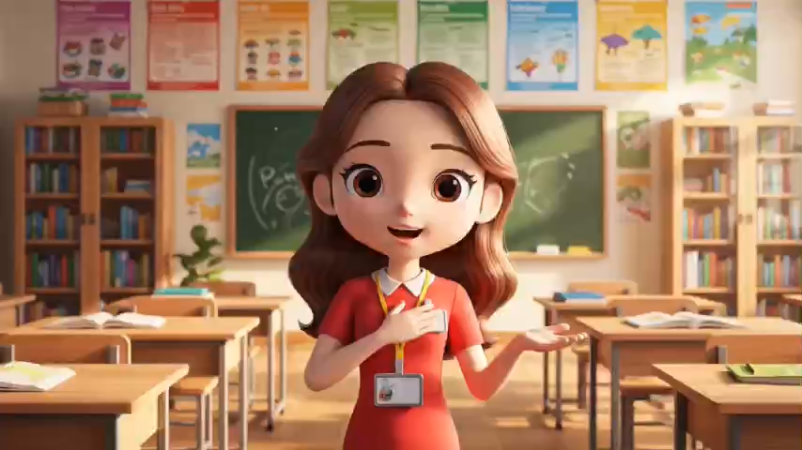

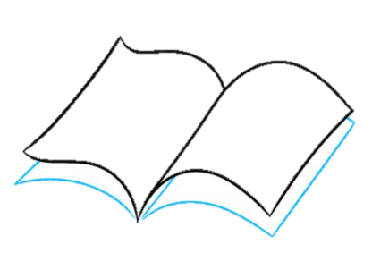

Slide 14

Em yêu quyển sách
Sách là kho báu Bạn thân mỗi ngày
Mở ra bao điều Đọc sách cùng em
Dạy em điều hay Giữ sách cho thẳng
Cho thêm trí tuệ. Không gấp lem nhem.
Khả năng sáng tạo Nào các bạn ơi!
Tích cực tư duy Đọc sách cất gọn
Sách có nhiều truyện Sách vui lắm đấy!
Cho em bay xa.

Slide 15
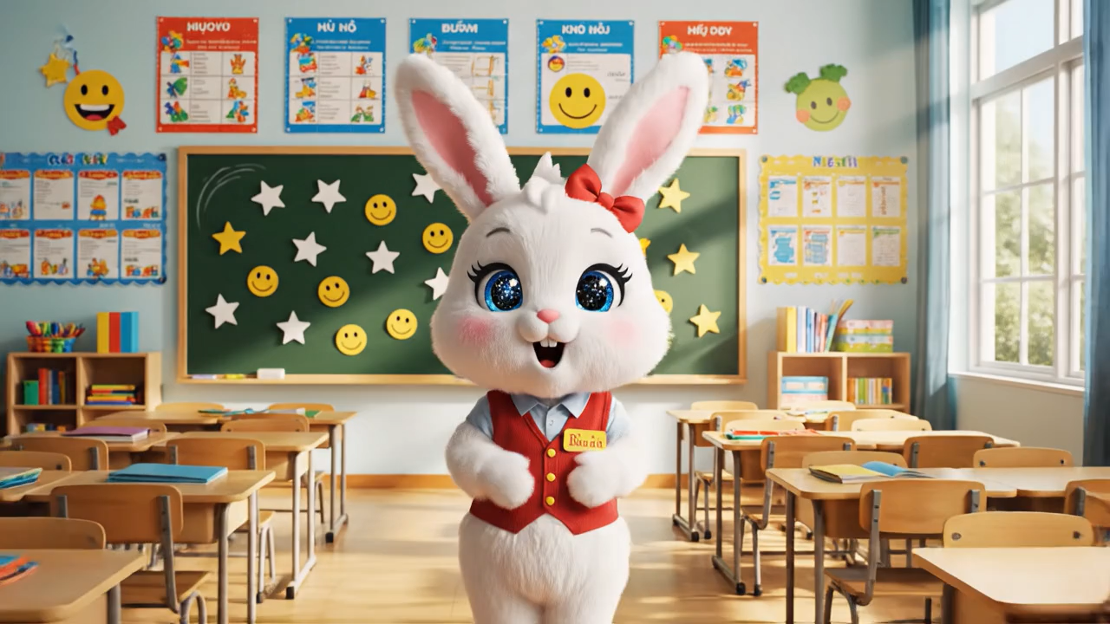

Slide 16


CỦNG CỐ BÀI HỌC
Notes:
Bài giảng thiết kế bởi: Hương Thảo - tranthao121006@gmail.com

